Slide 1
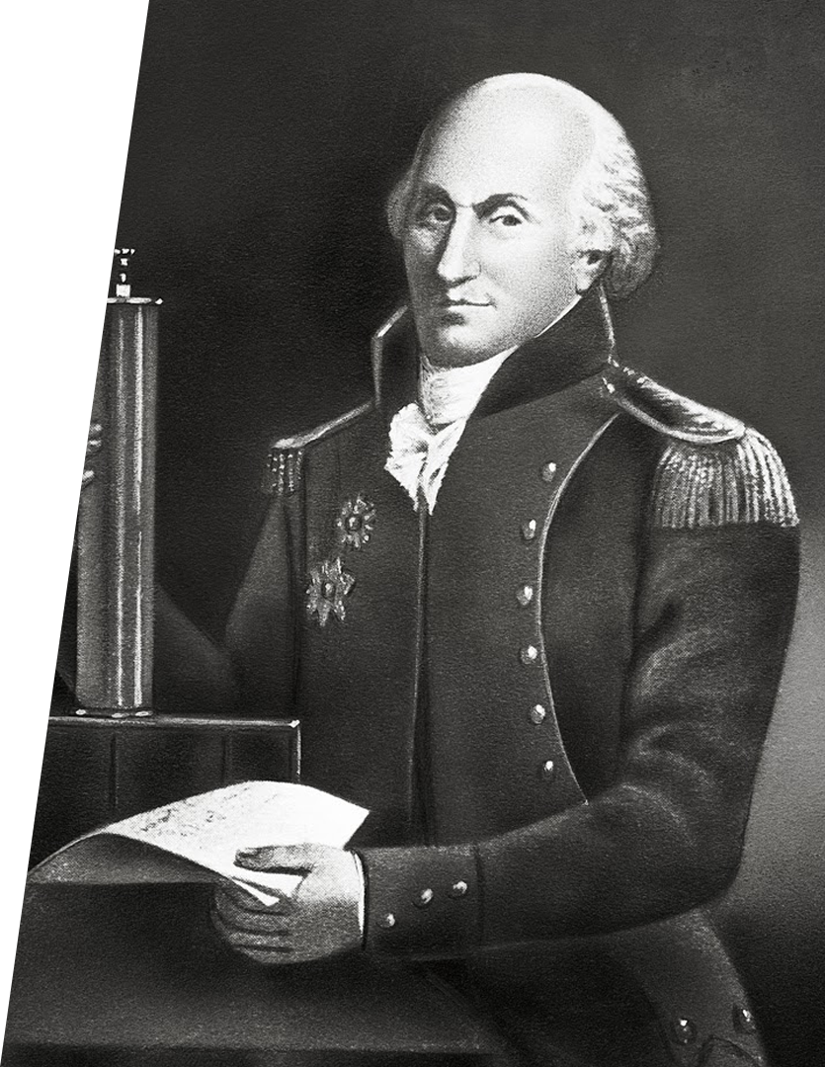
Силы трения.
Коэффициент трения
Шарль Огюстен де Кулон

Slide 2
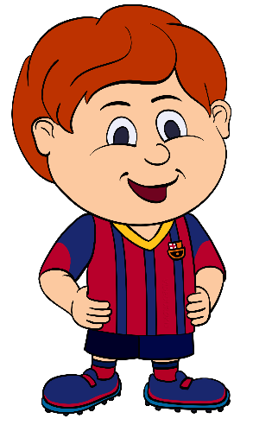
Взаимодействия тел
Сила
количественная мера воздействия одного тела на другое, в результате которого тела приобретают ускорение или деформируются.
Ускорение тела обусловлено воздействием на него других тел.

Slide 3
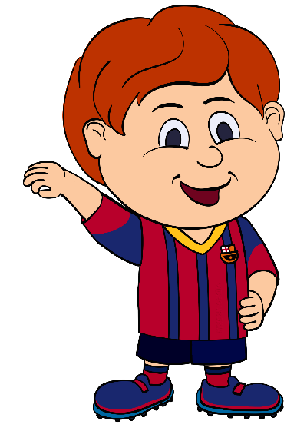
Взаимодействия тел
Сила
количественная мера воздействия одного тела на другое, в результате которого тела приобретают ускорение или деформируются.
Ускорение тела обусловлено воздействием на него других тел.

Slide 4
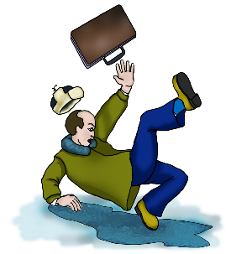
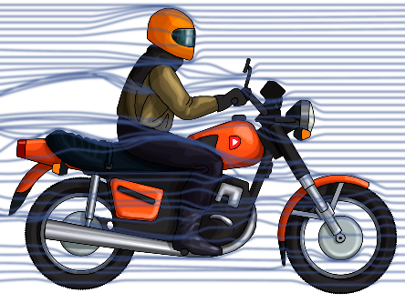
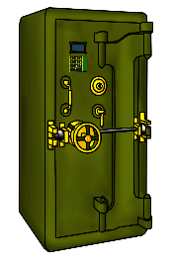
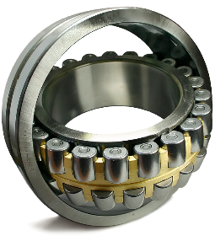
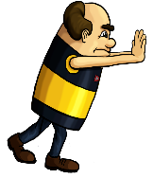
Силы сопротивления
Сухое трение
Вязкое трение

Slide 5
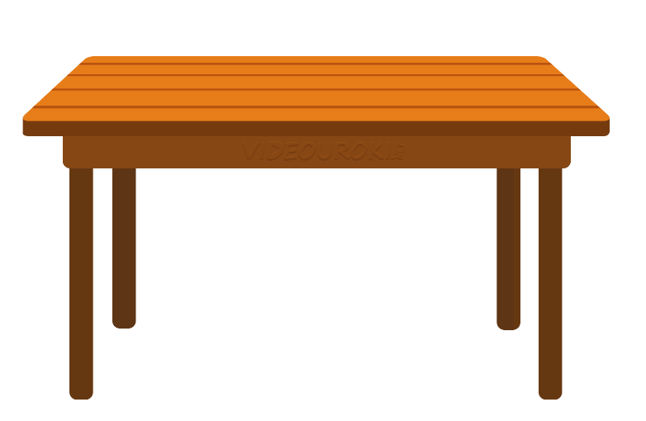
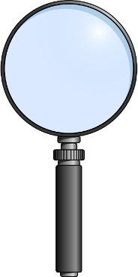
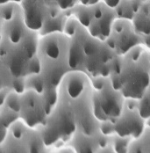
Силы трения
Сила трения покоя
сила, возникающая между двумя контактирующими телами и препятствующая возникновению относительного движения.
Существует определенная максимальная сила трения покоя, и действующая сила должна ее превысить, чтобы тело приобрело ускорение.

Slide 6
Силы трения
Сила трения покоя
сила, возникающая между двумя контактирующими телами и препятствующая возникновению относительного движения.
Существует определенная максимальная сила трения покоя, и действующая сила должна ее превысить, чтобы тело приобрело ускорение.

Slide 7
Закон Кулона — амонтона
... сила трения покоя зависит от того, с какой силой прижимаются друг к другу соприкасающиеся предметы:
$$F_{тр0}=μ_{0}N.$$
$$F_{тр0max}=μ_{0}F_{д}.$$
$$\vec{N}$$
$${\vec{F}}_{д}$$
Шарль Огюстен де Кулон

Slide 8
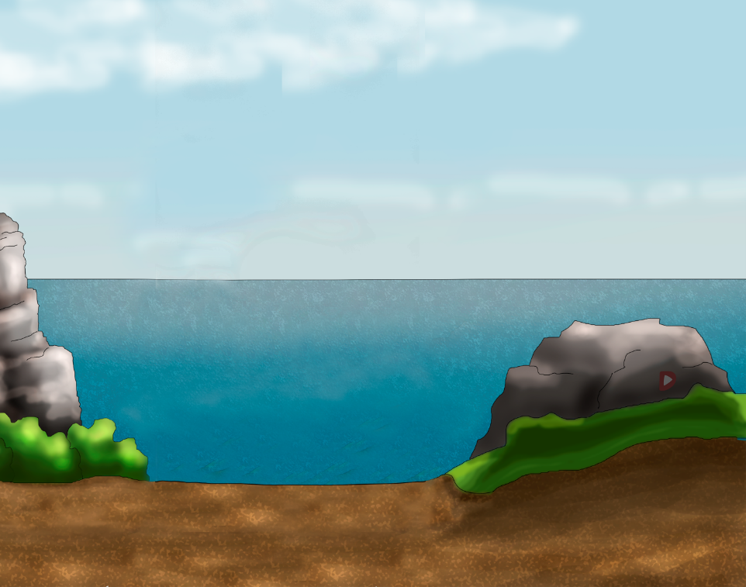
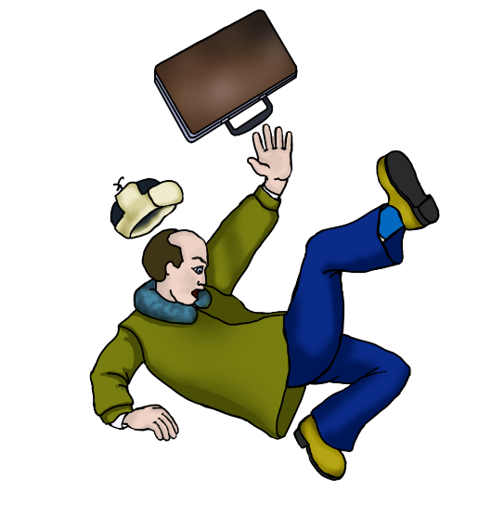
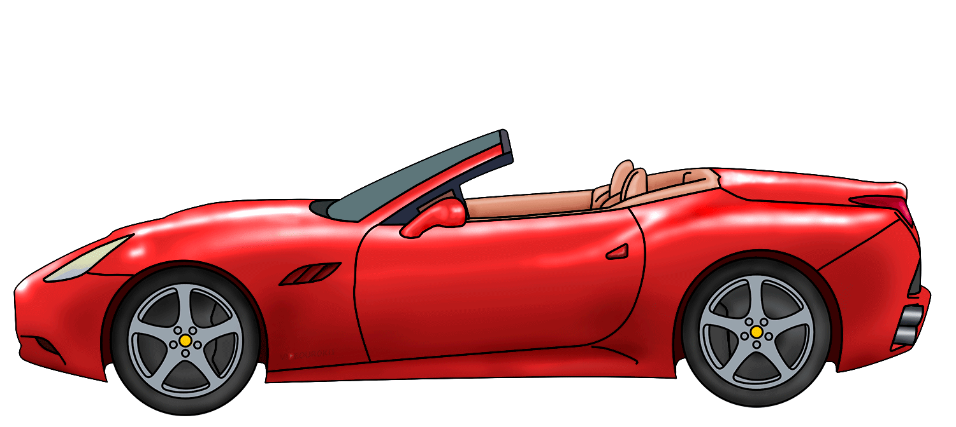
Силы трения
Сила трения покоя
$$F_{тр0}=μ_{0}N$$
— закон Кулона — Амонтона.
сила, возникающая между двумя контактирующими телами и препятствующая возникновению относительного движения.
Существует определенная максимальная сила трения покоя, и действующая сила должна ее превысить, чтобы тело приобрело ускорение.
Во многих случаях сила трения покоя способствует движению.
$${\vec{F}}_{тр0}^{′}$$
$${\vec{F}}_{тр0}$$

Slide 9
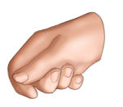
Силы трения
Сила трения скольжения
сила, возникающая между соприкасающимися телами при их относительном движении.
$${\vec{F}}_{тр}$$
$$\vec{F}$$
$$\vec{F}$$
$$\vec{F}$$
Сила трения скольжения, действующая на тело, направлена противоположно направлению его движения.

Slide 10
Силы трения
Сила трения скольжения
сила, возникающая между соприкасающимися телами при их относительном движении.
$${\vec{F}}_{тр}$$
$$\vec{F}$$
Сила трения скольжения, действующая на тело, направлена противоположно направлению его движения.

Slide 11
Силы трения
$${\vec{F}}_{тр}=μ\vec{N}$$
Сила трения скольжения
$${\vec{F}}_{тр}=μ{\vec{F}}_{д}$$
— сила трения скольжения.
сила, возникающая между соприкасающимися телами при их относительном движении.
$$μ$$
— коэффициент трения скольжения.
При $υ≪c {\vec{F}}_{тр}≤{\vec{F}}_{тр0}$
, т. к. $μ≤μ_{0}.$
$$μ=0,6$$
$$μ≈μ_{0};$$
$${\vec{F}}_{тр}≈{\vec{F}}_{тр0max}≈const;$$
Сила трения скольжения, действующая на тело, направлена противоположно направлению его движения.
$${\vec{F}}_{тр}=μ\vec{N}.$$

Slide 12
Силы трения
Сила трения качения
сила сопротивления движению, возникающая при перекатывании тел друг по другу.

Slide 13
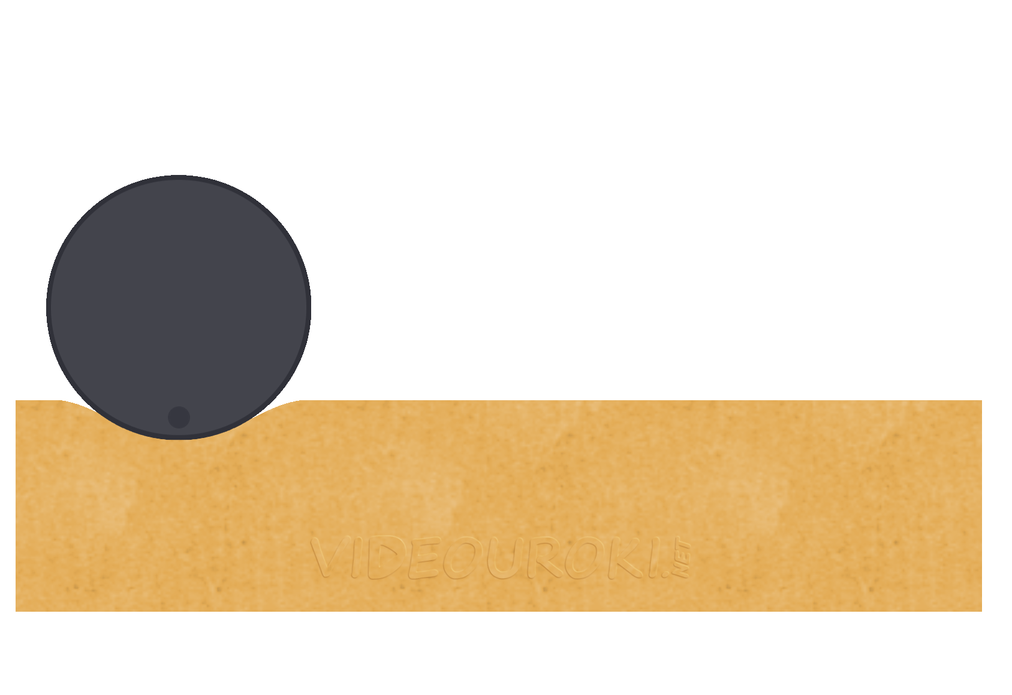
Силы трения
Сила трения качения
сила сопротивления движению, возникающая при перекатывании тел друг по другу.

Slide 14
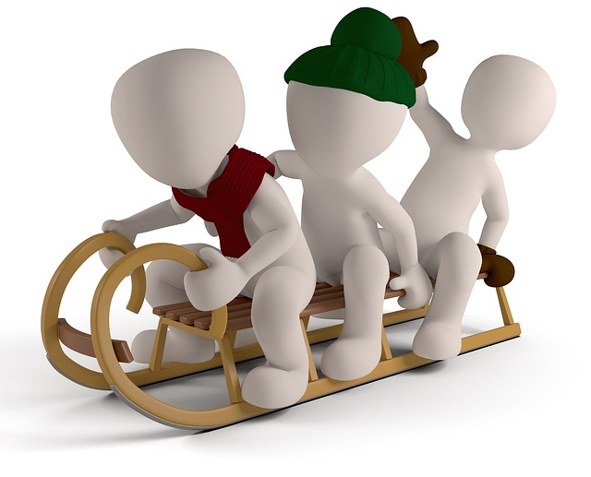
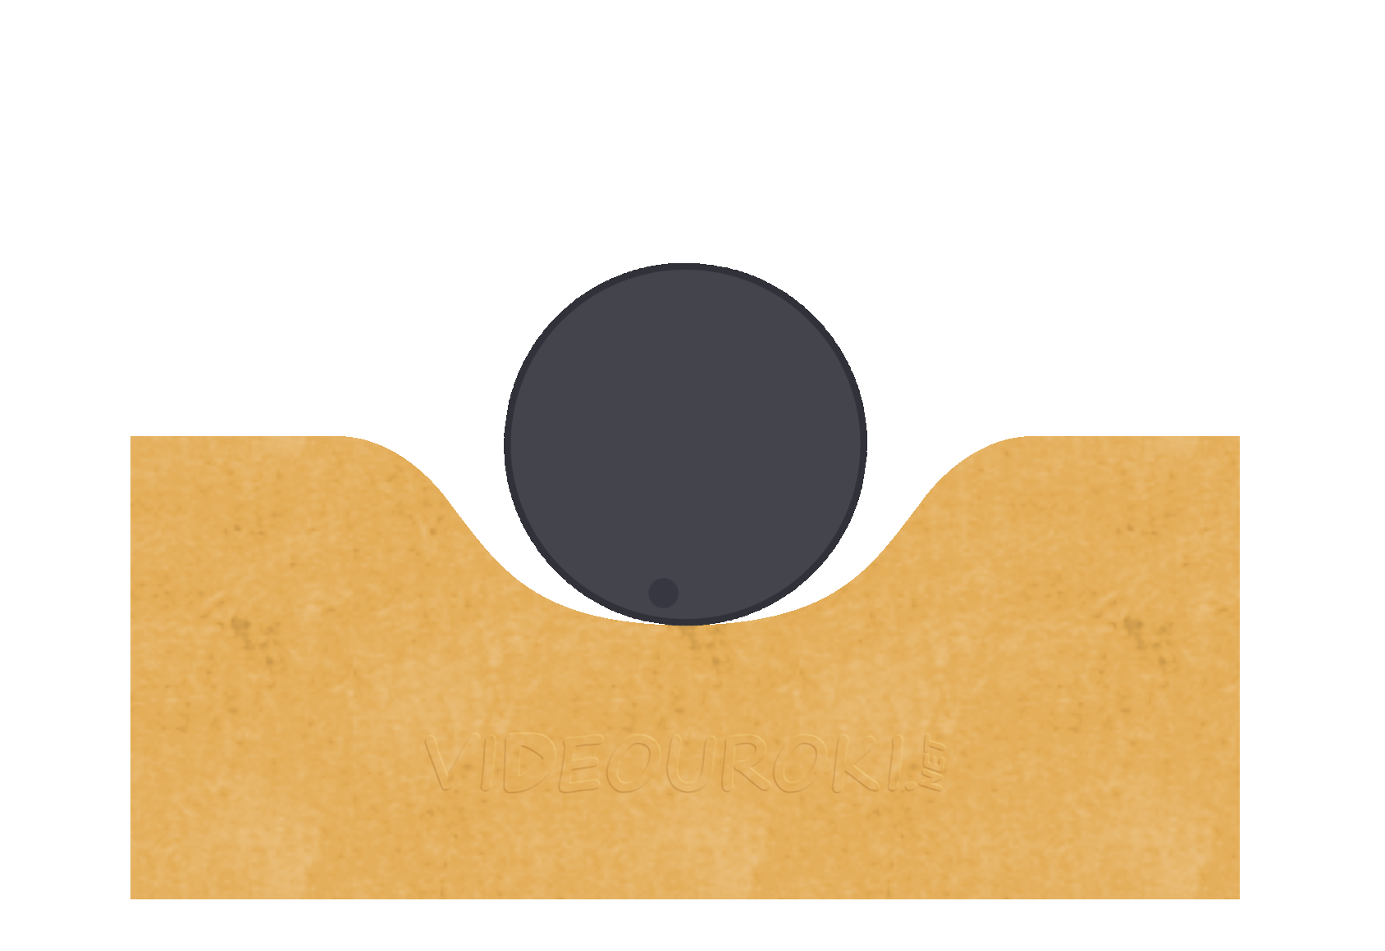
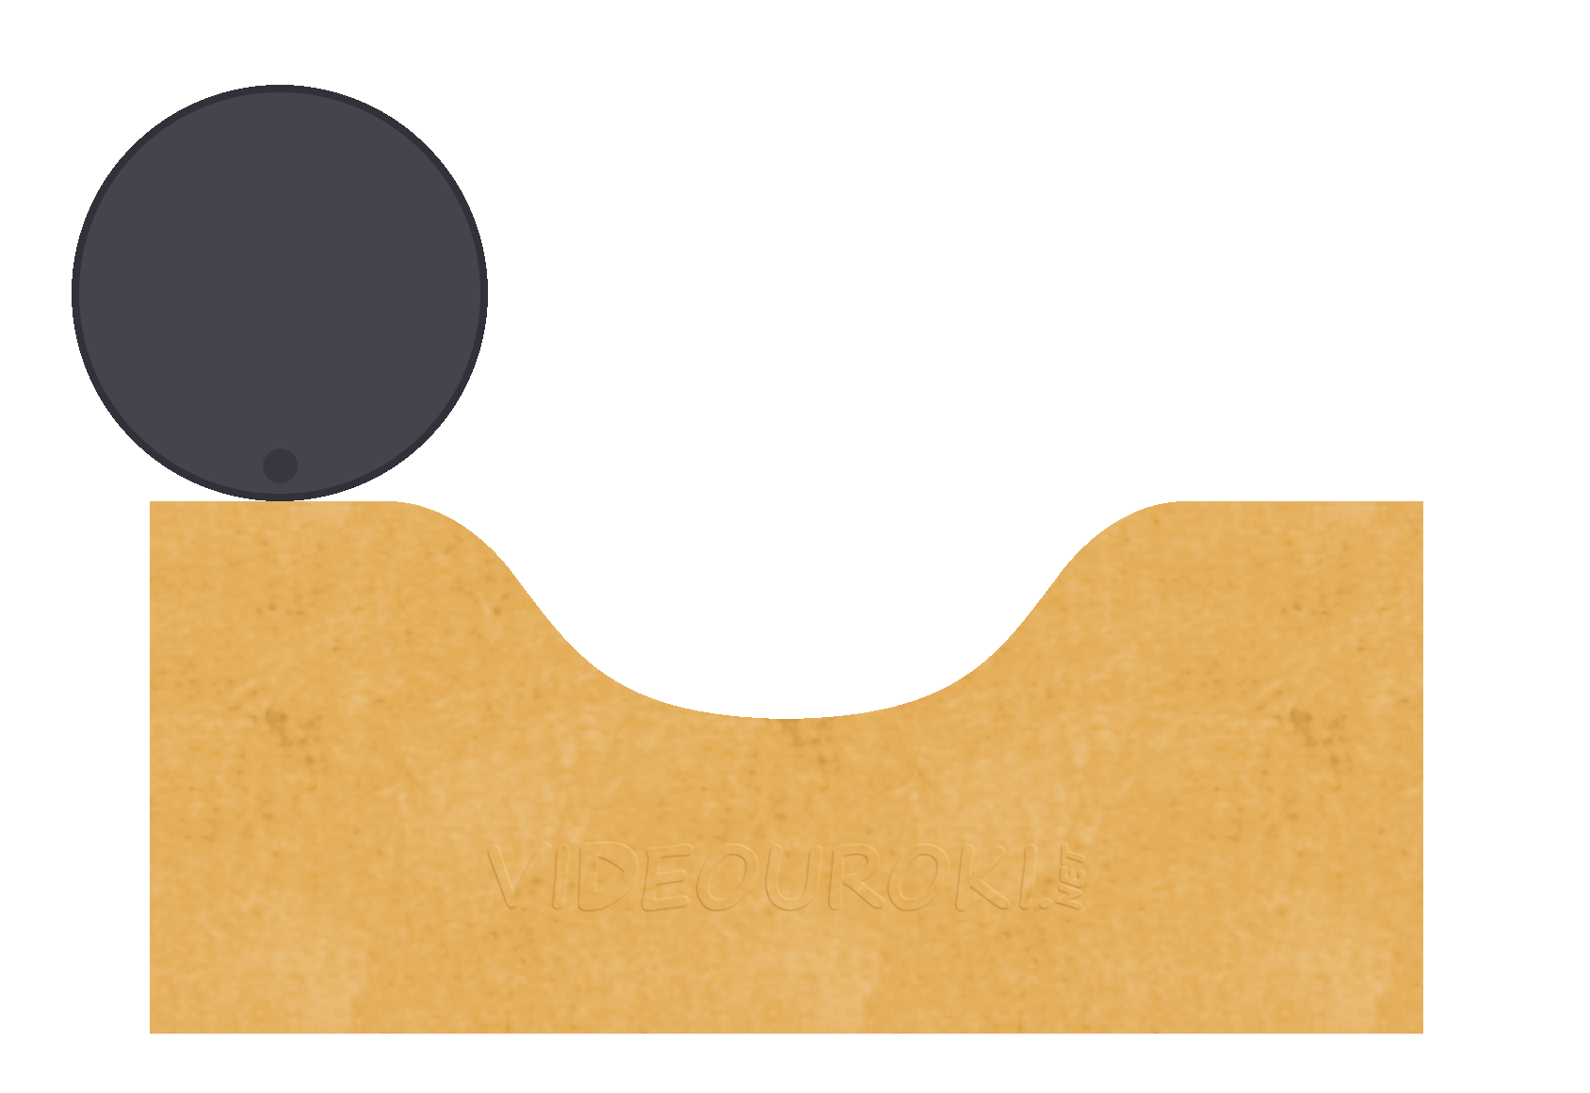
Силы трения
Сила трения качения
сила сопротивления движению, возникающая при перекатывании тел друг по другу.
В большинстве случаев величина силы трения качения гораздо меньше величины силы трения скольжения при прочих равных условиях.

Slide 15
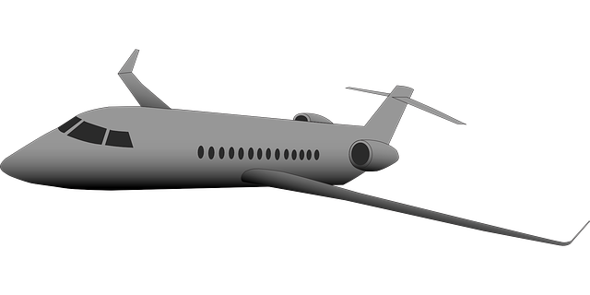
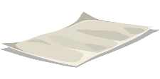
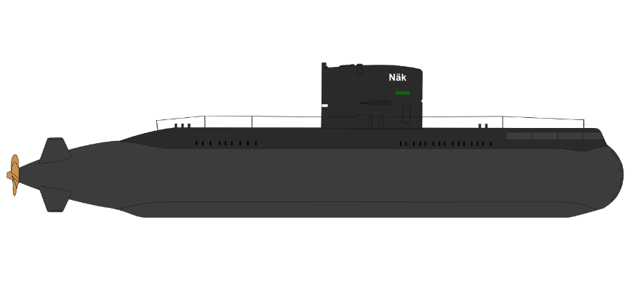
Силы трения
Сила вязкого трения
сила сопротивления, возникающая при движении твердого тела в жидкости или газе.
Обтекаемая форма
Сила вязкого трения не противодействует возникновению движения.
форма тела, при которой сила вязкого трения (сопротивления) мала.
Сопротивление воздуха движению тел зависит от их формы и размеров.
Для тела, находящегося в жидкости или газе, отсутствует сила трения покоя.

Slide 16
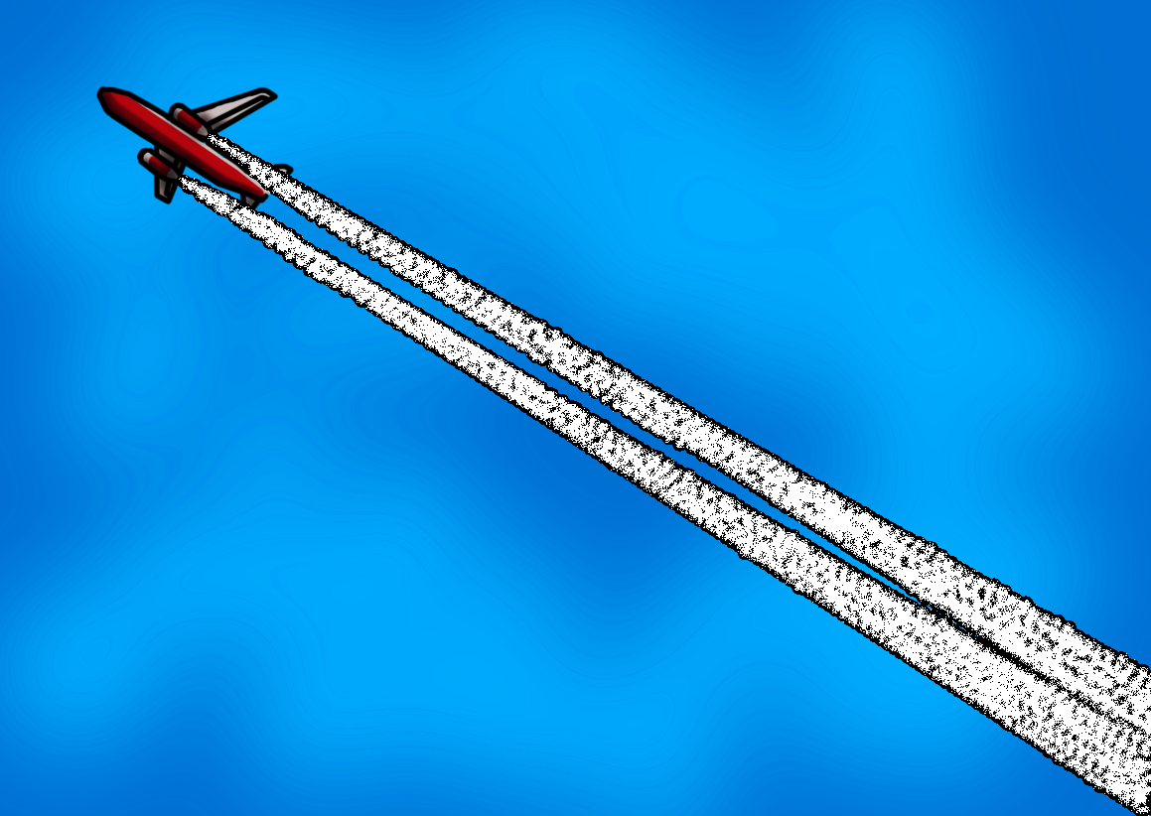
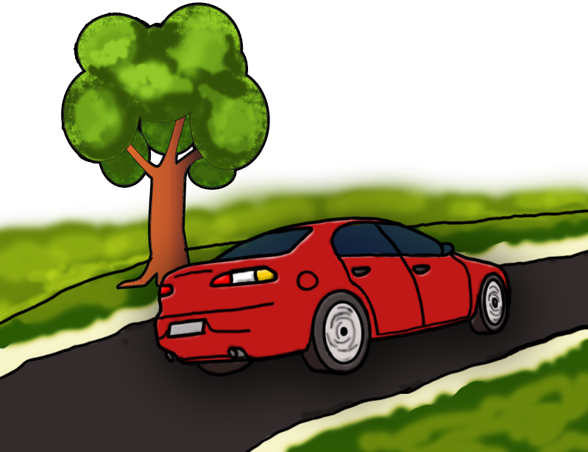
Силы трения
Сила вязкого трения
$$F_{с}$$
$$F_{с}\sim υ^{2}$$
сила сопротивления, возникающая при движении твердого тела в жидкости или газе.
$$F_{с}=k_{2}υ^{2}$$
Обтекаемая форма
форма тела, при которой сила вязкого трения (сопротивления) мала.
$$F_{с}=k_{1}υ$$
Сопротивление воздуха движению тел зависит от их формы и размеров.
$$F_{с}\sim υ$$
$$O$$
$$υ$$

Slide 17
Силы трения. Коэффициент трения

